Slide 1
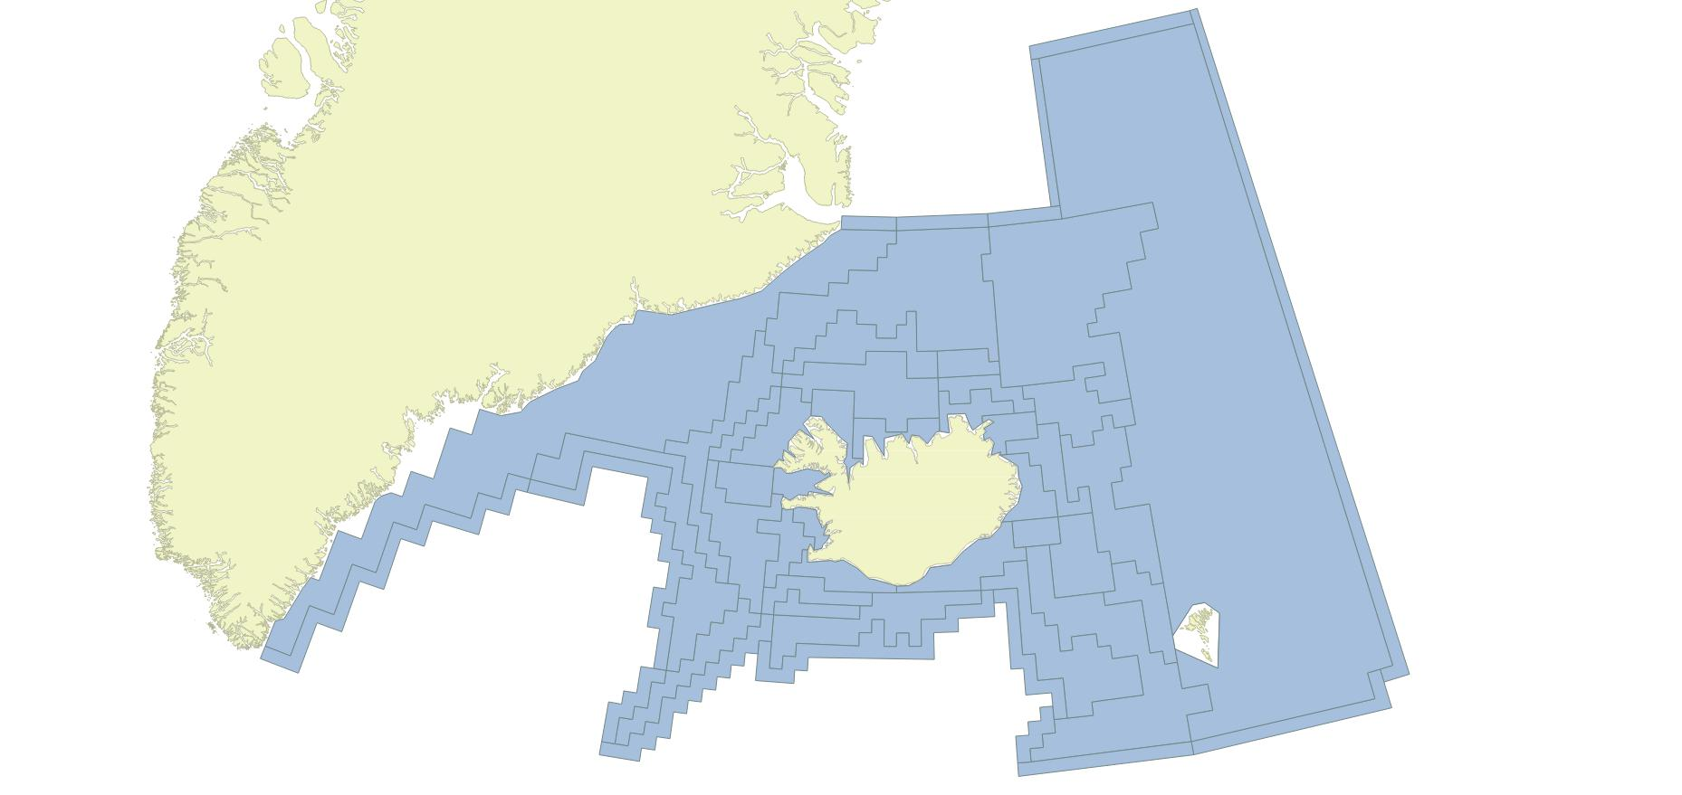
50
150
300
600
1000
3800
Sediment

